Slide 1

שיעור עברית לכיתה ד'
נושא השיעור: נמר המדבר בארץ ישראל
עם המורה: חני קרמר
פיתוח השיעור: רחלי עטיה
השיעור מבוסס על יחידת ההוראה: "נמר המדבר בארץ ישראל" שפותחה על ידי צוות עברית יסודי במזכירות הפדגוגית
Notes:
כתבו את המלל בהתאם ואת הציוד הדרוש.

Slide 2
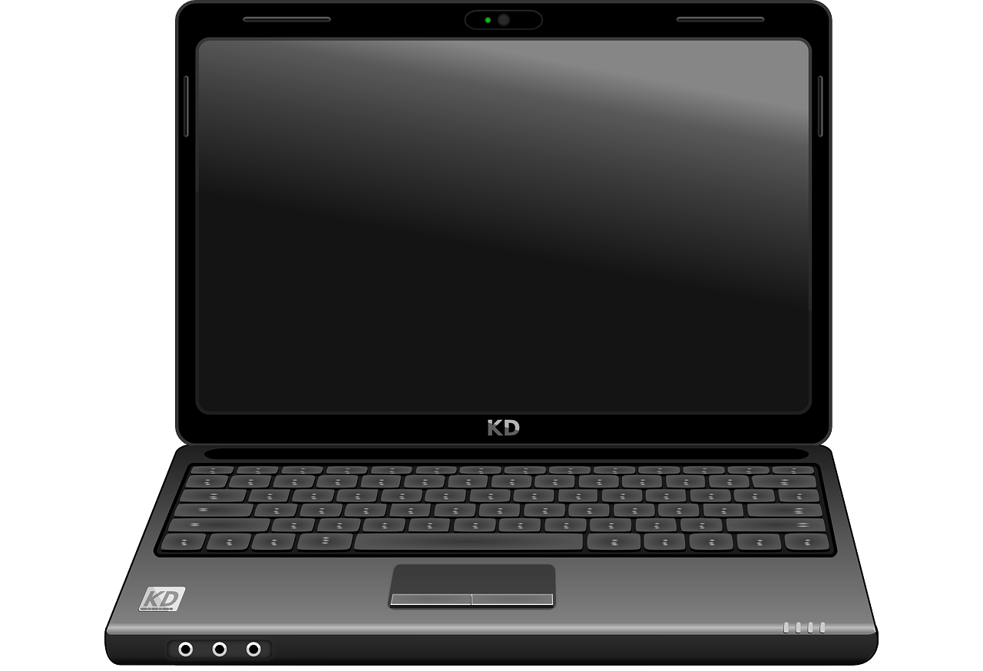


מה להביא לשיעור?
Image by OpenClipart-Vectors from Pixabay
Notes:
חשוב להקדיש זמן להסבר על כניסה למשימה המתוקשבת
במהלך השיעור נבקש מכם תלמידים יקרים לעבור למשימה המתוקשבת ולבצע משימות.

Slide 3


מה נלמד היום?
נלמד על חיית בר מאוד מיוחדת – הנמר
נלמד לנווט באתר בַּמִרְשֶתֶת ולקרוא טקסט
נלמד להפיק מידע מתוך הטקסט בַּמִרְשֶתֶת

Slide 4

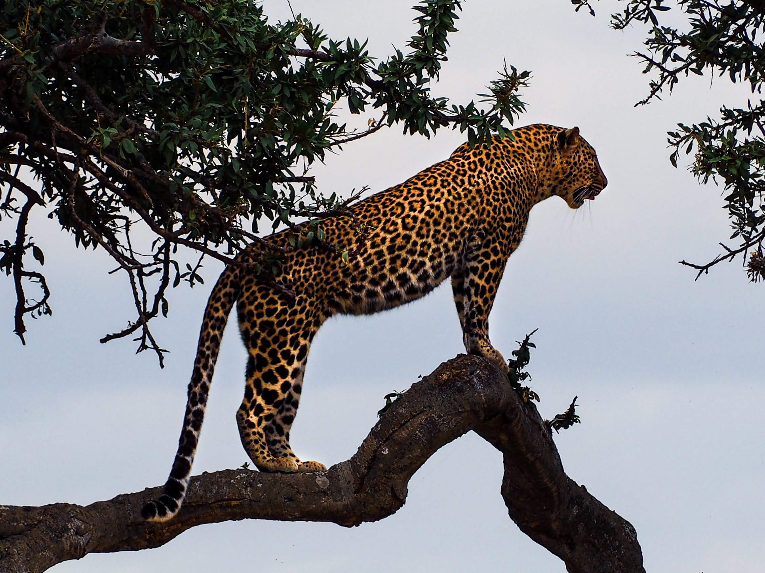
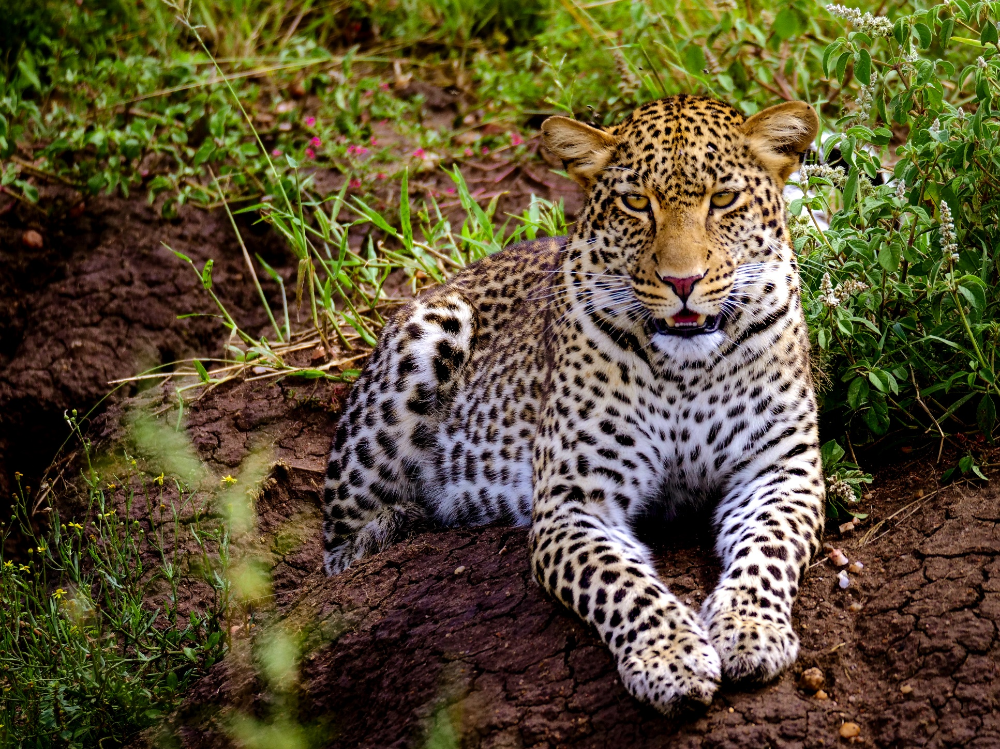
מה אנו יודעים על נמרים ?
Photo by Bibake Uppal on Unsplash
Photo by Marthijn Brinks on Unsplash
Notes:
מה אתם יודעים על נמרים ?
ראיתם פעם נמר בטבע ?
כנראה לא ... הנמרים בארץ נכחדו כמעט לחלוטין.
אולי-אולי עוד אפשר להציל אותם

Slide 5

חיפוש מידע
מה עלינו לעשות כדי ללמוד על
נמר המדבר בארץ ישראל ?
Notes:
מהן האפשרויות לחיפוש מידע ?
ספרי יען על בעלי חיים
אנציקלופדיה
מומחה.
אינטרנט.
הפעם נפנה לאינטרנט.
אינטרנט זמין ונגיש לנו, יש בו מידע רב.

Slide 6
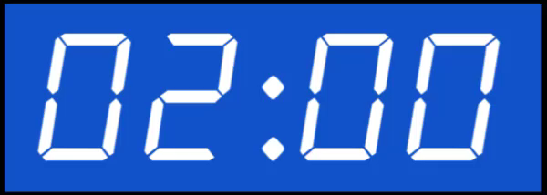
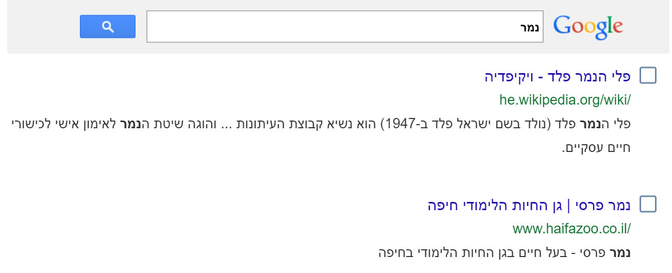
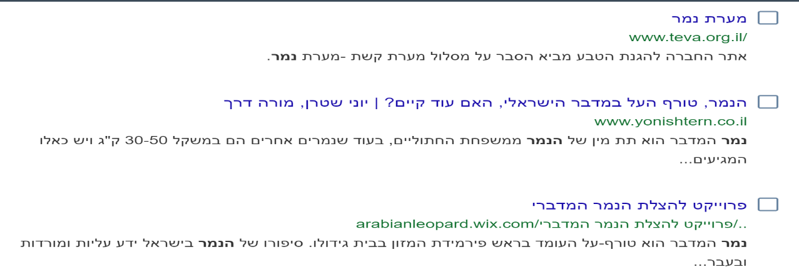
בוחרים מתוך דף תוצאות החיפוש
התבוננו בדף תוצאות החיפוש.
בחרו את האתרים שיסיעו לנו ללמוד על הנמר.
נמקו את בחירתכם
Notes:
המשימה שלנו:
להגדיר נכון את מילות החיפוש,
לבחור מתוך התוצאות
לבחון את המהימנות של האתר שמצאנו,
אחרי שכתבנו בתיבת החיפוש נמר
קיבלנו רשימה של אתרים.
נסתכל על דף התוצאות וננסה לבחור את האתר שיסייע לנו ללמוד על הנמר.
יש יותר מאתא חדה, כדאי לדרג את האתרים.
טיימר 2 דקות

Slide 7
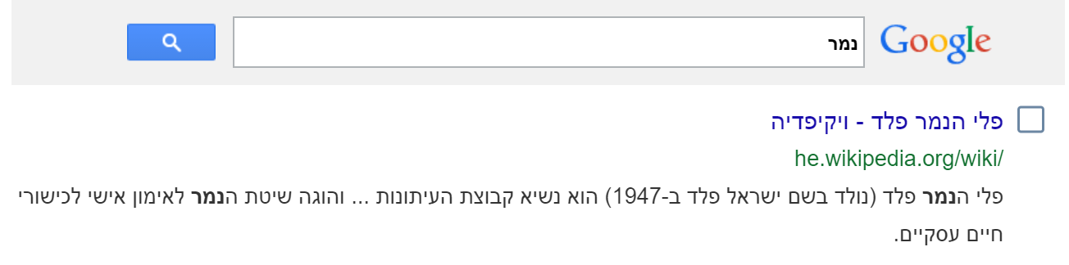
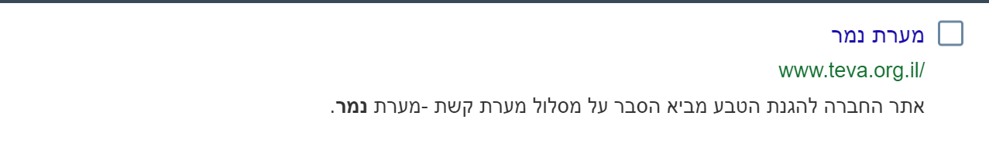
בוחרים מתוך דף תוצאות החיפוש
Notes:
גם אני התבוננתי בדף התוצאות וכמוני אני בטוחה שגם אתם קראתם את שם האתר.
מה עשינו כדי למצוא את האתר המתאים ?
אבל האם שם האתר מספיק לנו כדי להבין מה מוצג באתר ?
בואו נציג דוגמא:
פלי הנמר פלד – נראה כי אולי מוצג סוג של נמר. או אולי נמר שנתנו לו שם.
גם כתוב "ויקיפדיה, ואנו מכירים את האתר
ויודעים שהוא מציג מידע.
מה אתם אומרים ?
בואו נקרא את המשפט שכתוב מתחת לשם האתר:
פלי הנמר פלד (נולד בשם ישראל פלד ב-1947) הוא נשיא קבוצת העיתונות ... והוגה שיטת הנמר
לאימון אישי לכישורי חיים עסקיים
מה למדנו ממשפט זה ?
משפט זה מסביר לנו שפלי הנמר זהו בן אדם וזה שמו.
מכך אנו מבינים שעלינו גם להיעזר במשפט המוצג מתחת לשם האתר כדי לקבל מידע נוסף.
בואו נבדוק תוצאת חיפוש נוספת
מערת הנמר - אנו מבינים שיש מערה שנקראת נמר. אם נקרא את המשפט נוכל לחזק את הטענה שלנו.
אם כך, אנו מבינים ששתי תוצאות אלו לא מתאימות לנו.

Slide 8

בוחרים מתוך דף תוצאות החיפוש
יעל: אני בחרתי באתר "הנמר, טורף העל במדבר הישראלי, האם עוד קיים?" כי לפי הכותרת נראה שיעסקו בסכנת ההכחדה של הנמרים.
ענת: אני בחרתי באתר "פרויקט להצלת הנמר המדברי" כי באתר זה יציגו מידע על הניסיונות להצלת הנמרים הנמצאים בסכנת הכחדה"
יוסי: אני בחרתי באתר "הנמר, טורף העל במדבר הישראלי, האם עוד קיים?"
כי אתר זה יציג מידע על נמר המדבר וההבדלים בינו לבין נמרים אחרים.
Notes:
לצערי אני לא יכולה לראות את הבחירות ואת נימוקי הבחירה שלכם.
אציג בפניכם 3 נימוקים של תלמידים שאני מכירה
יוסי אני בחרתי באתר : "הנמר, טרף העל במדבר הישראל, האם עוד קיים?"
כי אתר זה יציג מידע על נמר המדבר וההבדלים בינו לבין נמרים אחרים.
ענת אני בחרתי באתר: "פרויקט להצלת הנמר המדברי" כי באתר זה יציגו מידע על הניסיונות להצלת הנמרים הנמצאים בסכנת הכחדה"
יעל אני בחרתי באתר : "הנמר, טרף העל במדבר הישראל, האם עוד קיים?" כי לפי הכותרת נראה שיעסקו בסכנת ההכחדה של הנמרים.
ניתן לראות כי הילדים בחרו אתרים שונים אך הנימוקים שונים ומגוונים.
שתי הבנות בחרו להתייחס לסכנת ההכחדה ואילו הילד בחר אתר המציג מידע על נמר המדבר בהשוואה לנמרים אחרים.

Slide 9
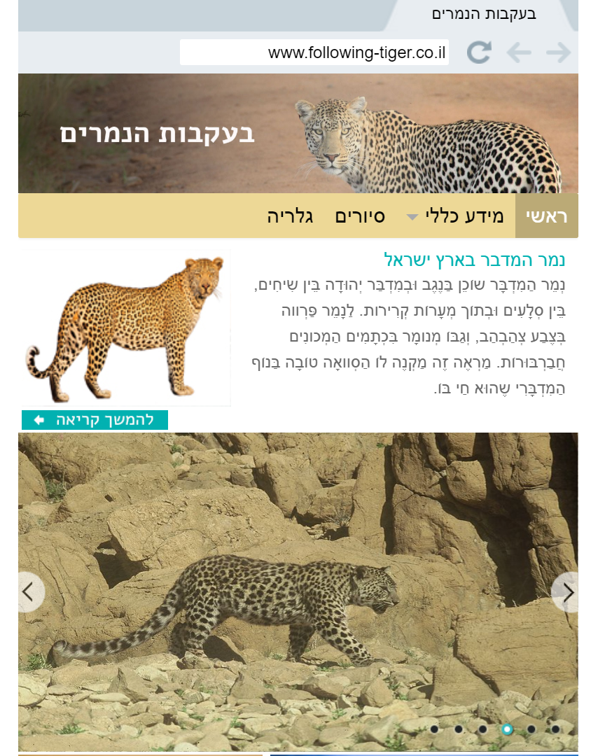
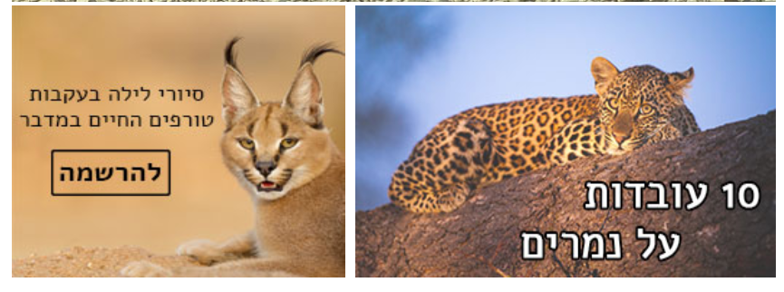
אתר: "בעקבות הנמרים"
מה אנו רואים בדף הראשי ?
Notes:
לפנינו אתר "בעקבות הנמרים". לפני שנקרא את הטקסט: "נמר הדבר בארץ ישראל"
בואו נתבונן באתר ונראה מה יש בו
מה אנו רואים בדף הראשי ?

Slide 10
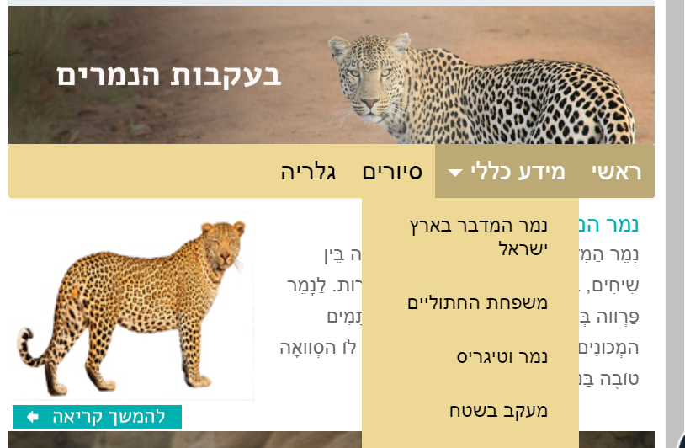
מה אנו רואים בדף הראשי ?
למה יש צורך בלשוניות?
לשוניות
מידע כללי
Notes:
לפנינו אתר "בעקבות הנמרים". לפני שנקרא את הטקסט: "נמר הדבר בארץ ישראל"
בואו נתבונן באתר ונראה מה יש בו
מה אנו רואים בדף הראשי ?
איך אנו יודעים שאנו נמצאים בדף הראשי ? נכון, הלשונית ראשי מודגשת.
למה יש צורך בלשוניות? מה ההבדל ביניהן ? איך נדע לאן להיכנס?

Slide 11
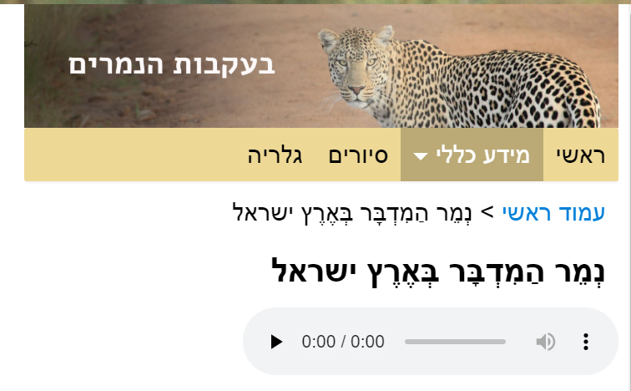
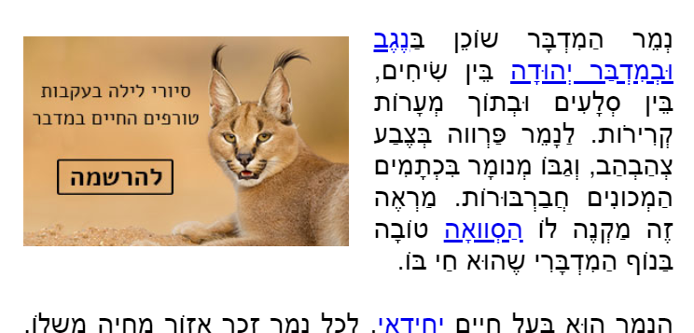
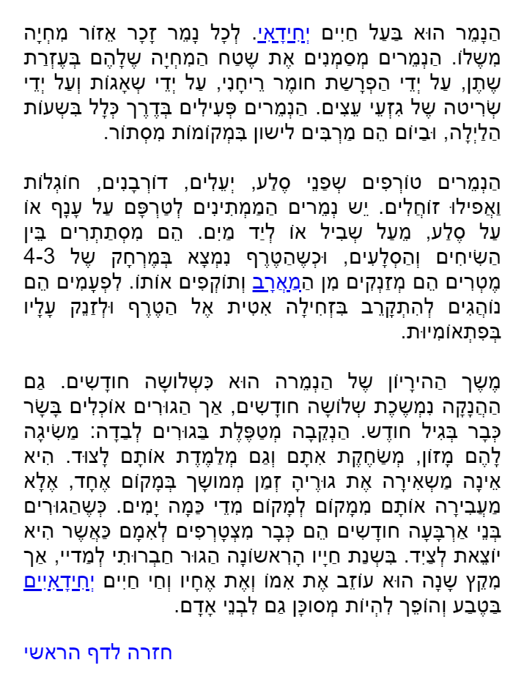
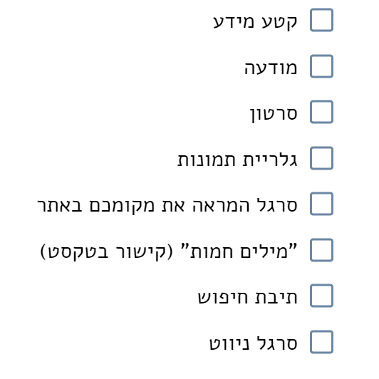
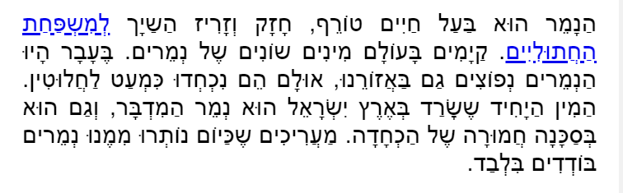
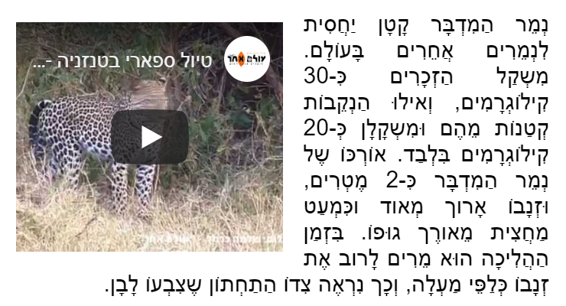
התבוננו בטקסט "נמר המדבר בארץ ישראל"
אלו פריטים מופיעים בעמוד ?
Notes:
נכנסנו לטקסט נמר המדבר בארץ ישראל (דרך מידע כללי או ישירות מהדף הראשי).
התבוננו בטקסט כולו
אלו פריטים מופיעים בעמוד ?
סמנו רק את הפריטים המופיעים בעמוד.

Slide 12

התבוננו בטקסט "נמר המדבר בארץ ישראל"
אלו פריטים מופיעים בעמוד ?
Notes:
כעת נעבור על רשימת הפריטים ונראה איזה פריט מופיע בעמוד.
קטע מידע – לפנינו קטע מידע בנושא.
- מודעה – האם קיימת באתר ?
נכון, קיימת מודעה לסיורי לילה.
סרטון – האם מופיע באתר ?

Slide 13
התבוננו בטקסט "נמר המדבר בארץ ישראל"
אלו פריטים מופיעים בעמוד ?
Notes:
כעת נעבור על רשימת הפריטים ונראה איזה פריט מופיע בעמוד.
קטע מידע – לפנינו קטע מידע בנושא.
- מודעה – האם קיימת באתר ?
נכון, קיימת מודעה לסיורי לילה.
סרטון – האם מופיע באתר ?
מופיע, ניתן לזהות לפי הסימון, לחצן הפעלת הסרטון, בצורת משולש.
גלריית תמונות לא קיימת גלריית תמונות בלשונית זו או בטקסט.
הגלריה היא אחת מהלשוניות השייכות לאתר כולו ואילו בטקסט המוצג בלשונית מידע כללי אין גלריה. אם נרצה להתבונן בתמונות של נמרים נכנס ללשונית גלריה - לשם כך היא מיועדת.
סרגל המראה את מקומכם באתר – האם קיים ? היכן הסרגל? ומה תפקידו ?
מתחת לסרגל הניווט הוא מראה את המיקום שלנו באתר. וכיצד נחזור לעמו הראשי באתר

Slide 14
התבוננו בטקסט "נמר המדבר בארץ ישראל"
אלו פריטים מופיעים בעמוד ?
Notes:
כעת נעבור על רשימת הפריטים ונראה איזה פריט מופיע בעמוד.
קטע מידע – לפנינו קטע מידע בנושא.
- מודעה – האם קיימת באתר ?
נכון, קיימת מודעה לסיורי לילה.
סרטון – האם מופיע באתר ?
מופיע, ניתן לזהות לפי הסימון, לחצן הפעלת הסרטון, בצורת משולש.
גלריית תמונות לא קיימת גלריית תמונות בלשונית זו או בטקסט.
הגלריה היא אחת מהלשוניות השייכות לאתר כולו ואילו בטקסט המוצג בלשונית מידע כללי אין גלריה. אם נרצה להתבונן בתמונות של נמרים נכנס ללשונית גלריה - לשם כך היא מיועדת.
סרגל המראה את מקומכם באתר – האם קיים ? היכן הסרגל? ומה תפקידו ?
מתחת לסרגל הניווט הוא מראה את המיקום שלנו באתר. וכיצד נחזור לעמו הראשי באתר

Slide 15
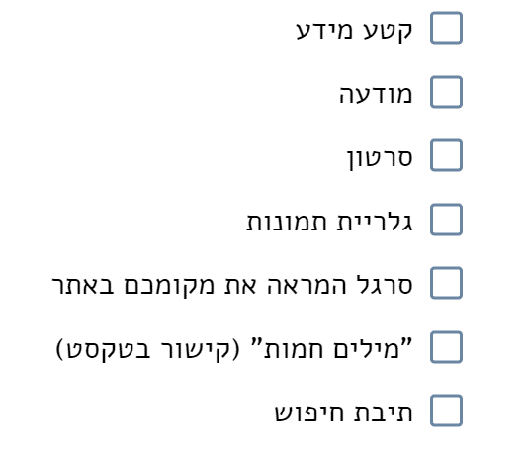
התבוננו בטקסט "נמר המדבר בארץ ישראל"
אלו פריטים מופיעים בעמוד ?
Notes:
"מילים חמות" – האם מופיעות מילים חמות בטקסט ?
נכון, מופיעות בטקסט מילים חמות- ניתן לזהות אותן בגלל שהן צבועות בצבע תכלת.
כאשר נקרא את הטקסט נעמיק במילים חמות.
תיבת חיפוש – האם קיימת ?
צודקים היא לא קיימת באתר זה.
ואחרון חביב – סרגל ניווט , האם קיים ?
נכון, אתם צודקים. הוא מופיע למעלה.(להציג את הסרגל בעזרת הנפשה) הוא מציג לנו מה קיים באתר. הוא מציג קישורים לדפים נוספים.

Slide 16

התבוננו בטקסט "נמר המדבר בארץ ישראל"
אלו פריטים מופיעים בעמוד ?
Notes:
"מילים חמות" – האם מופיעות מילים חמות בטקסט ?
נכון, מופיעות בטקסט מילים חמות- ניתן לזהות אותן בגלל שהן צבועות בצבע תכלת.
כאשר נקרא את הטקסט נעמיק במילים חמות.

Slide 17

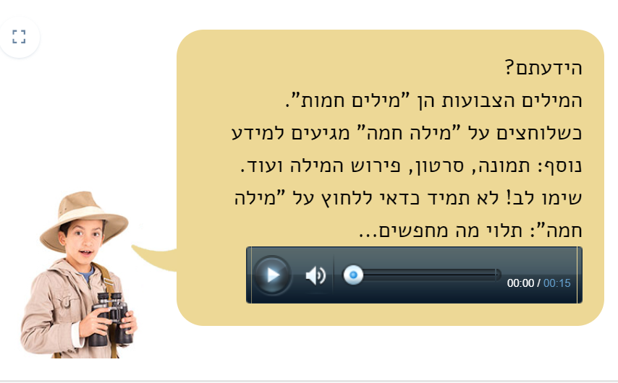
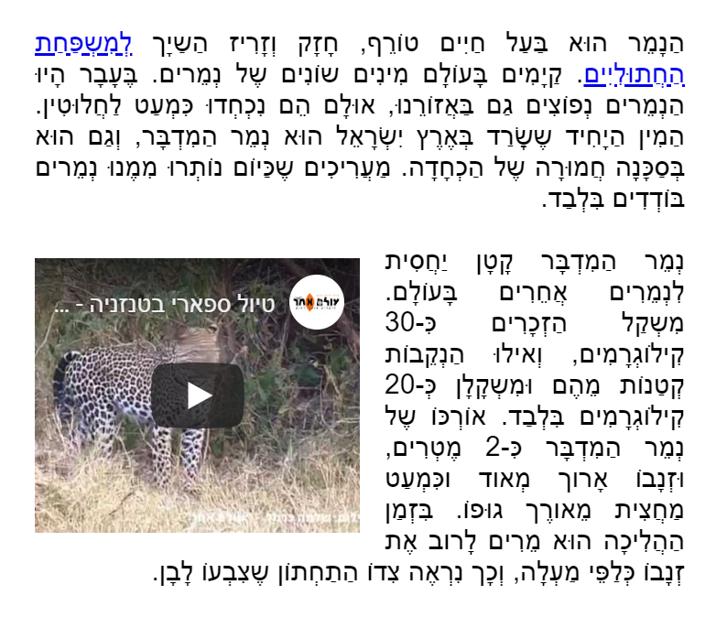

משערים לאן מובילה מילה חמה
Notes:
נתבונן בטקסט ונראה יש בו מילים הצבועות בכחול- מדוע ?
המילים הצבועות הן "מילים חמות". כשלוחצים על "מילה חמה" מגיעים למידע נוסף: תמונה, סרטון, פירוש המילה ועוד.
שימו לב! לא תמיד כדאי ללחוץ על "מילה חמה": תלוי מה מחפשים...

Slide 18
משערים לאן מובילה מילה חמה
קראו את הפסקה הראשונה בטקסט
נמר המדבר בארץ ישראל.
שערו: אם תלחצו על המילים "מִשְפַּחַת הַחֲתוּלִיִים"
לאן תגיעו? מה תמצאו?
Notes:
קראו את הפסקה הראשונה של הטקסט
שערו: אם תלחצו על המילים "משפחת החתוליים", לאן תגיעו ? מה תמצאו ?
טיימר – 2 דקות השהייה לחשיבה –
שיערתם?
מעניין מה היו- השערותיכם ?

Slide 19
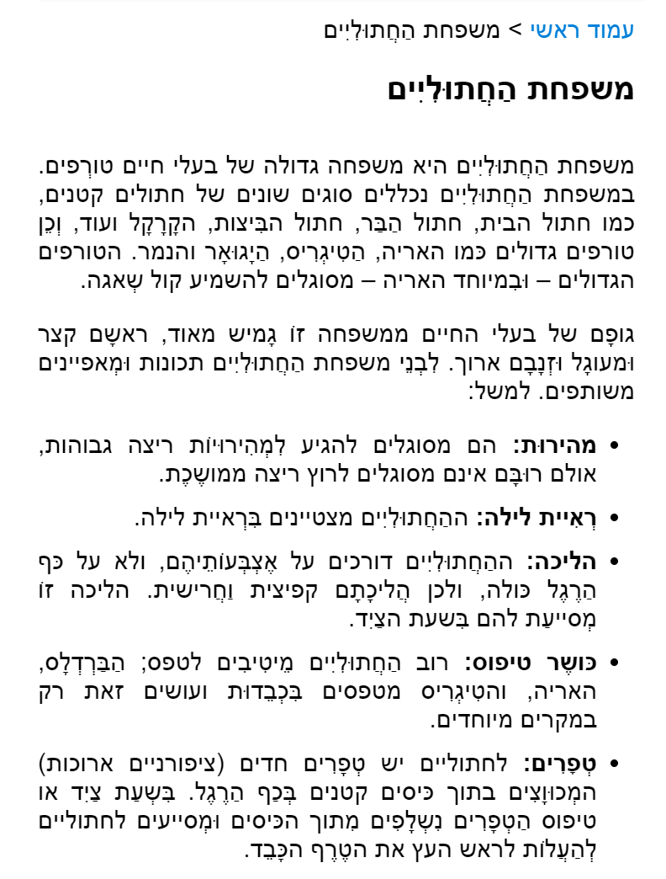
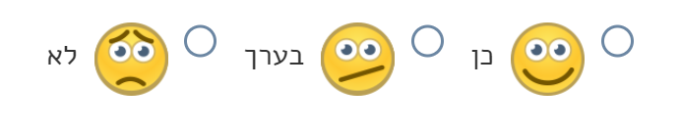
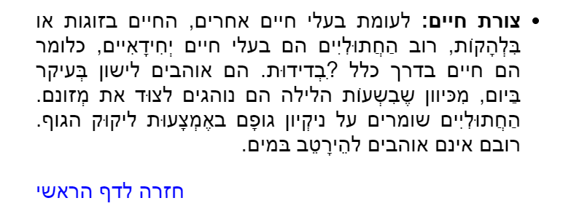
נקרא את המידע המוצג לנו כשלחצנו
על המילים החמות מִשְפַּחַת הַחֲתוּלִיִים.
האם צדקתם בהשערתכם?
Notes:
כאשר לחצנו על המילה החמה "משפחת החתוליים" קיבלנו הסבר מפורט על משפחת החתוליים.
מי נכלל במשפחה ? , מבנה גופם של בעלי החיים במשפחה, ותכונות ומאפיינים משותפים כמו: מהירות, ראיית לילה, הליכה, כושר טיפוס טפרים וצורת חיים.
עכשיו אנו יודעים הרבה על משפחת החתוליים.
האם צדקתם בהשערתכם ?
צריך לציין שיש סיבות מגוונות לכך שלא צדקנו, צריך לבדוק למה ההשערה שלנו לא היתה נכונה.
- אולי לא הסתייענו בכל הרמזים?
- אולי לא היו רמזים שיכלו לתמוך בהשערה?
- אולי היה רמז מטעה? (למשל כותרת שבכוונה מטעה כדי להפתיע)
-אולי חסר לנו ידע קודם שהיה דרוש כדי להבין את הרמזים?

Slide 20
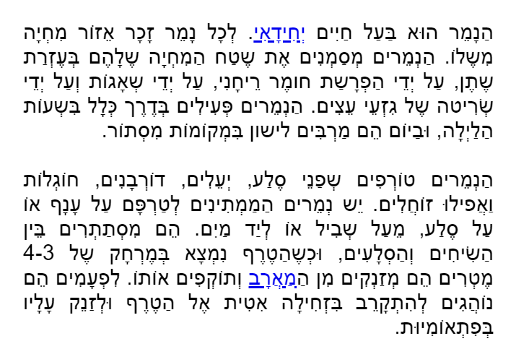
משערים לאן מובילה מילה חמה
התבוננו ב"מילים החמות" הנוספות בטקסט.
לאיזו מילה תבחרו להיכנס ומדוע ?

Slide 21
משערים לאן מובילה מילה חמה
המילה הַסְוואָה
האם נבחר להיכנס כדי להבין את משמעות המילה ?
מה ניתן לעשות כדי להבין את משמעות המילה ?
Notes:
נבחר את המילה הסוואה.
האם נבחר להיכנס ל"מילה החמה"
אם אנו מכירים את משמעות המילה-נבחר לא להיכנס.
אם נצליח להבין את משמעות המילה מההקשר בטקסט – נבחר לא להיכנס.
מה מסייע לנו להבין את משמעות המילה ?
"לנמר פרווה בצבע צהבהב.... "
" מקנה לו הסוואה טובה בנוף המדברי שהוא חי בו"
צבעי הנמר כמו צבעי המדבר – ניתן להבין שהוא מצליח להסתתר ולא להתבלט בזכות צבעי פרוותו.
בואו ניכנס למילה החמה ונבדוק אם השערתנו נכונה
לחיצה נוספת תצרף את ההגדרה – כניסה למילה החמה.
להקריא את ההגדרה.

Slide 22
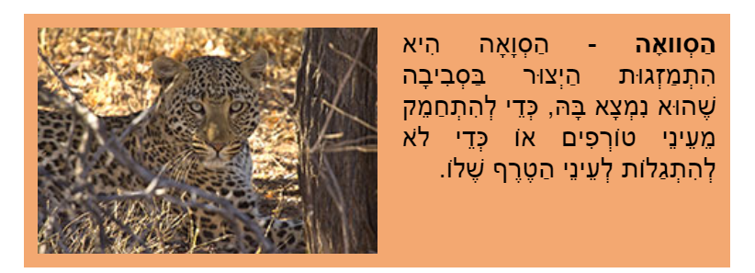
משערים לאן מובילה מילה חמה
המילה הַסְוואָה
האם נבחר להיכנס כדי להבין את משמעות המילה ?
מה ניתן לעשות כדי להבין את משמעות המילה ?
Notes:
נבחר את המילה הסוואה.
האם נבחר להיכנס ל"מילה החמה"
אם אנו מכירים את משמעות המילה-נבחר לא להיכנס.
אם נצליח להבין את משמעות המילה מההקשר בטקסט – נבחר לא להיכנס.
מה מסייע לנו להבין את משמעות המילה ?
"לנמר פרווה בצבע צהבהב.... "
" מקנה לו הסוואה טובה בנוף המדברי שהוא חי בו"
צבעי הנמר כמו צבעי המדבר – ניתן להבין שהוא מצליח להסתתר ולא להתבלט בזכות צבעי פרוותו.
בואו ניכנס למילה החמה ונבדוק אם השערתנו נכונה
לחיצה נוספת תצרף את ההגדרה – כניסה למילה החמה.
להקריא את ההגדרה.

Slide 23
משערים לאן מובילה מילה חמה
המילה יְחִידָאִי
האם נבחר להיכנס כדי להבין את משמעות המילה ?
מה ניתן לעשות כדי להבין את משמעות המילה ?
Notes:
נבחר את המילה יחידאי
האם נבחר להיכנס ל"מילה החמה" ?
אם אנו מכירים את משמעות המילה-נבחר לא להיכנס.
אם נצליח להבין את משמעות המילה – איזו מילה מסתתרת במילה יחידאי ? המילה יחיד ? אולי הכוונה לבד ?
בואו ננסה לקראו ולהבין מתוך ההקשר –
"לכל נמר אזור מחיה משלו " הנמרים מסמנים את שטח המחיה שלהם..."
ניתן להבין שהנמר חי לבד, לכל נמר יש שטח משלו – אז אנו משערים שמשמעות המילה יחידאי חי לבד, ביחידות.
בואו ניכנס למילה החמה ונבדוק אם השערתנו נכונה
לחיצה נוספת תצרף את ההגדרה – כניסה למילה החמה.
להקריא את ההגדרה.

Slide 24
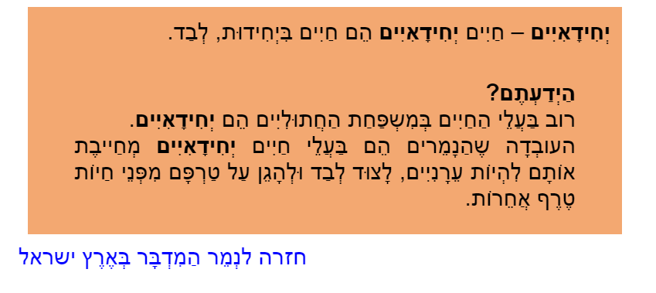
משערים לאן מובילה מילה חמה
המילה יְחִידָאִי
האם נבחר להיכנס כדי להבין את משמעות המילה ?
מה ניתן לעשות כדי להבין את משמעות המילה ?
Notes:
נבחר את המילה יחידאי
האם נבחר להיכנס ל"מילה החמה" ?
אם אנו מכירים את משמעות המילה-נבחר לא להיכנס.
אם נצליח להבין את משמעות המילה – איזו מילה מסתתרת במילה יחידאי ? המילה יחיד ? אולי הכוונה לבד ?
בואו ננסה לקראו ולהבין מתוך ההקשר –
"לכל נמר אזור מחיה משלו " הנמרים מסמנים את שטח המחיה שלהם..."
ניתן להבין שהנמר חי לבד, לכל נמר יש שטח משלו – אז אנו משערים שמשמעות המילה יחידאי חי לבד, ביחידות.
בואו ניכנס למילה החמה ונבדוק אם השערתנו נכונה
לחיצה נוספת תצרף את ההגדרה – כניסה למילה החמה.
להקריא את ההגדרה.

Slide 25
מסיימים ומסכמים
מה יקרה לפי דעתכם אם נלחץ על כל מילה חמה בעת קריאת הטקסט ?
האם עלינו ללחוץ על כל מילה חמה ?
Notes:
האם עלינו ללחוץ על כל מילה חמה ?
מתי נלחץ ? ומתי נדלג ?
יש מילים חמות שאנו לעיתים לא מבינים את משמעותן וכדאי להיכנס כי זה יסייע לנו בהבנת הטקסט.
עלינו להפעיל שיקול דעת מתי כדאי להיכנס וזה יסייע בהבנת הטקסט ומתי כדאי לוותר כי זה עלול להסיח את דעתנו ולפגום בהבנה.
בנוסף, לחיצה על כל מילה חמה גוזלת לעיתים קרובות זמן רב מאיתנו

Slide 26

מסיימים ומסכמים
למדנו על בחירה מושכלת של אתר מתוך דף תוצאות החיפוש.
למדנו להתמצא באתר והכרנו פריטים המופיעים בכל דף במרשתת.
למדנו על חשיבותה של ה"מילה החמה" בטקסט ועל הפעלת שיקול הדעת מתי ללחוץ עליה בזמן קריאת הטקסט.

Slide 27
ממשיכים לתרגל
אני מזמינה אתכם להיכנס ליחידה "הנמר" באתר אופק.
למסכים מספר 3 ו 4
להתרשם מהאתר ב"בעקבות הנמרים" להיכנס ולהכיר את חלקיו השונים, לצפות בסרטון, לקרוא מידע ולהתבונן בתמונות.
Notes:
משך השקף: עד 15 דקות

Slide 28
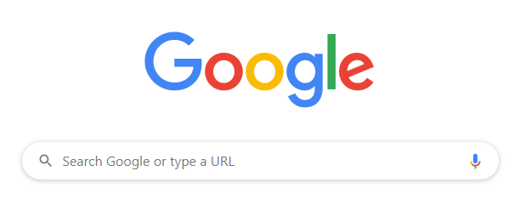
הוראות כניסה ליחידה: הנמר
שלב 1 – חיפוש בגוגל
אופק

Slide 29
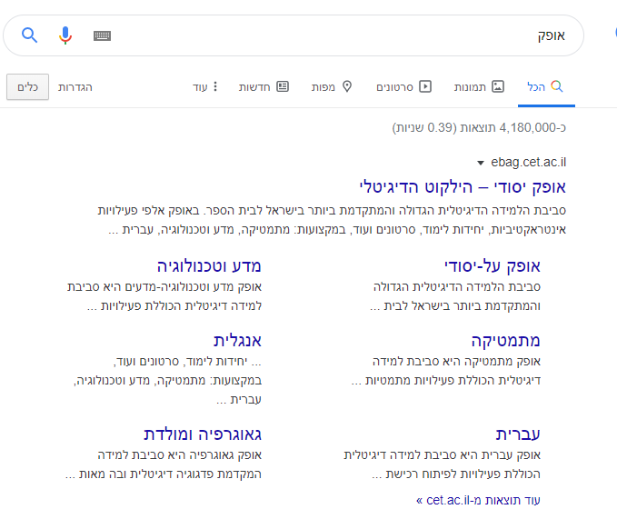
שלב 2 – כניסה לאתר אופק

Slide 30
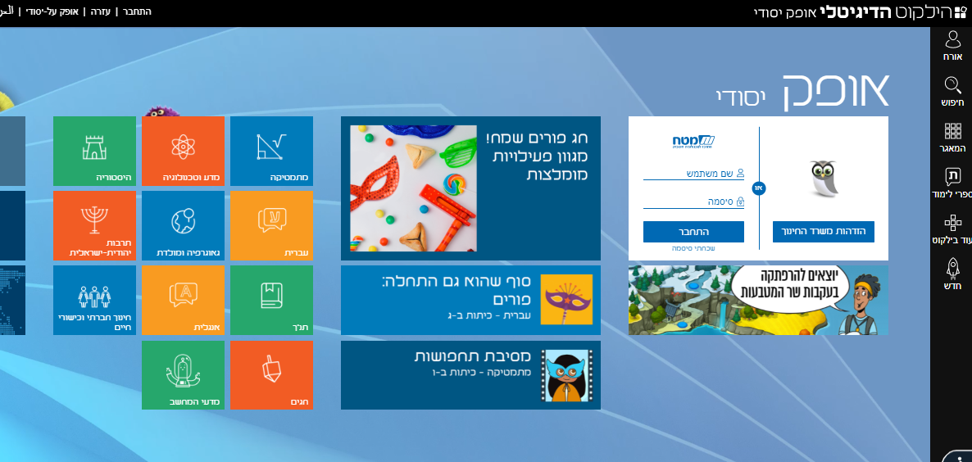
שלב 3 – התחברות לאתר
Notes:
קחו בחשבון שיהיו תלמידים ללא שם משתמש וסיסמה. במקרה כזה הציעו להם להתחבר דרך שם משתמש וסיסמה זמניים שתקבלו בהמשך.

Slide 31
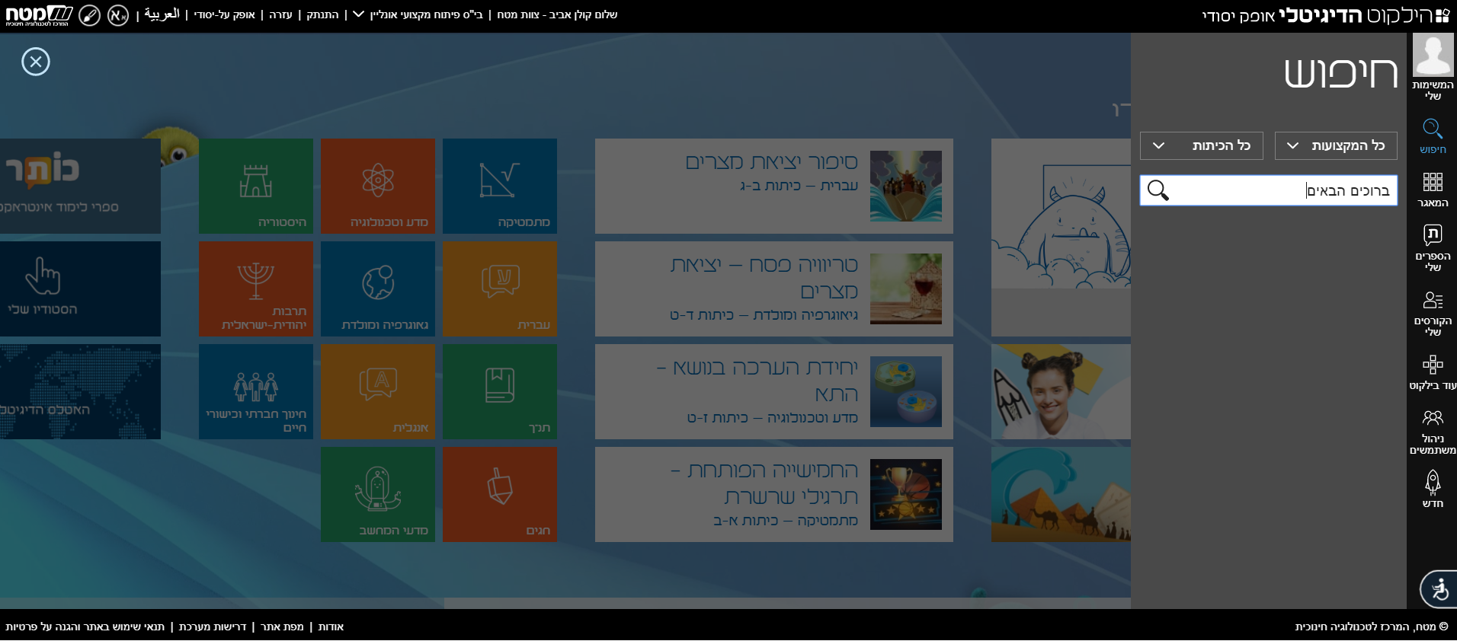
שלב 4 – כתיבה בחיפוש: הנמר
הנמר
Notes:
קחו בחשבון שיהיו תלמידים ללא שם משתמש וסיסמה. במקרה כזה הציעו להם להתחבר דרך שם משתמש וסיסמה זמניים שתקבלו בהמשך.

Slide 32
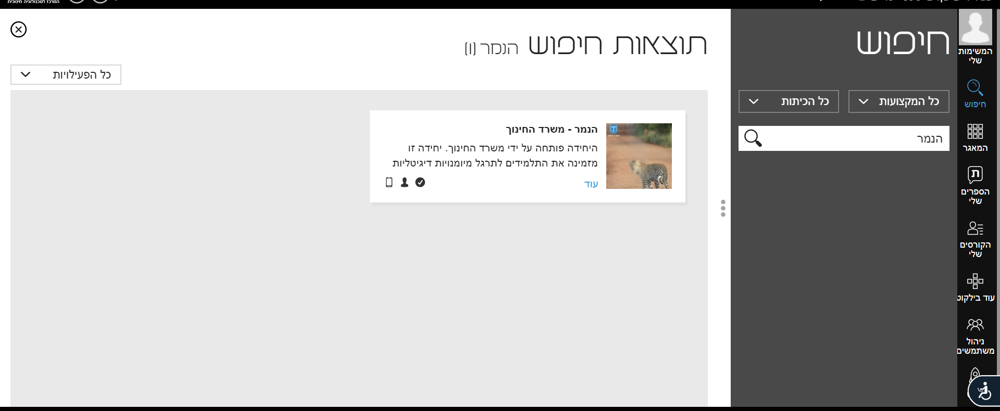
שלב 5 – לחיצה על היחידה: הנמר
Notes:
קחו בחשבון שיהיו תלמידים ללא שם משתמש וסיסמה. במקרה כזה הציעו להם להתחבר דרך שם משתמש וסיסמה זמניים שתקבלו בהמשך.

Slide 33
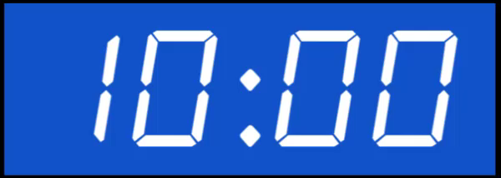
ממשיכים לתרגל
אני מזמינה אתכם להיכנס ליחידה "הנמר" באתר אופק.
למסכים מספר 3 ו 4
להתרשם מהאתר ב"בעקבות הנמרים" להיכנס ולהכיר את חלקיו השונים, לצפות בסרטון, לקרוא מידע ולהתבונן בתמונות.
Notes:
משך השקף: עד 15 דקות

